Slide 1
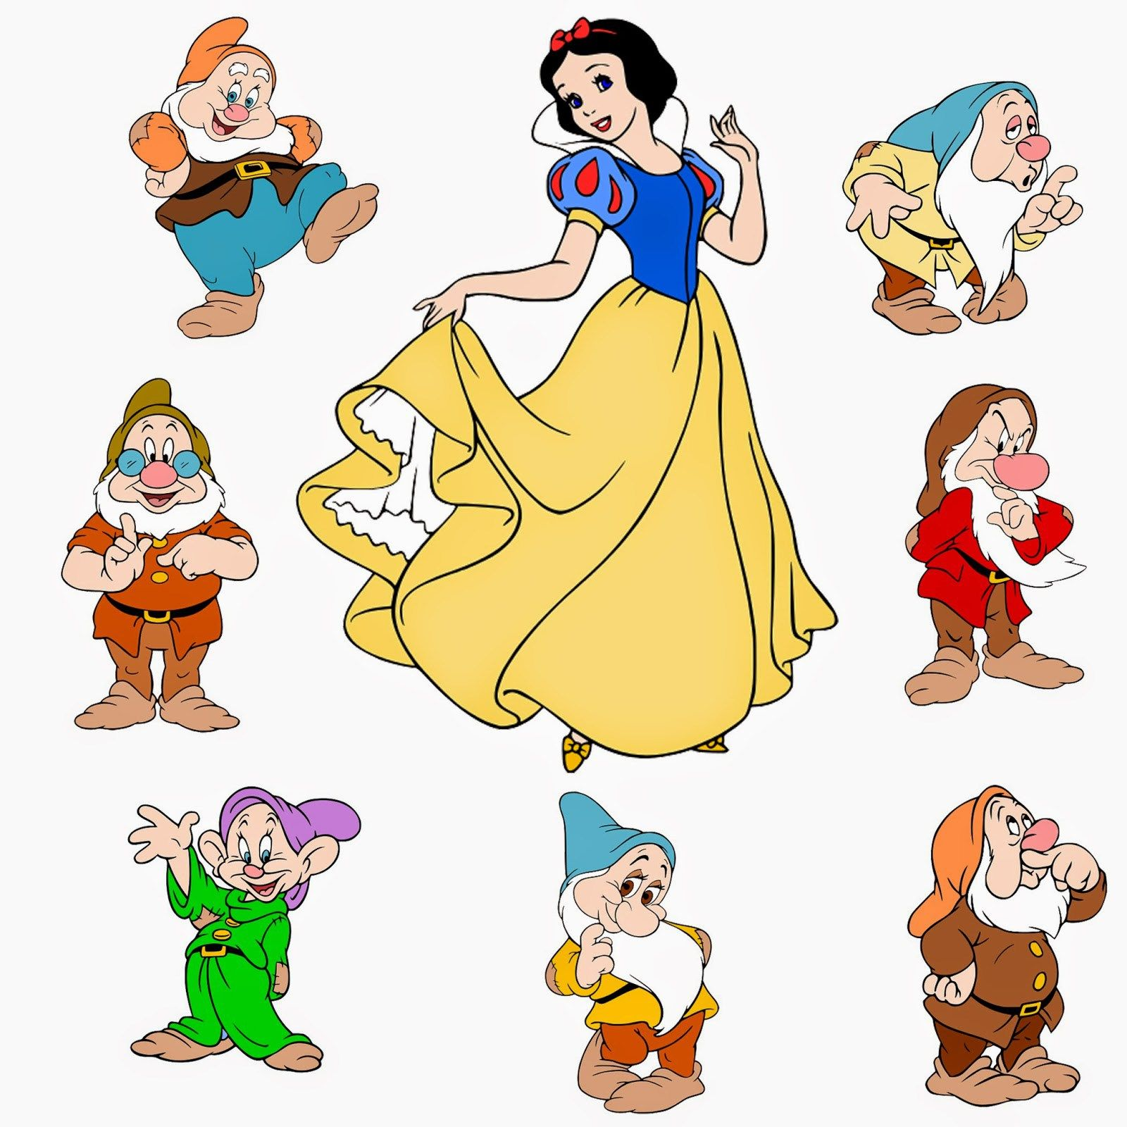

Slide 2
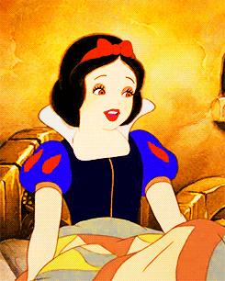

Slide 3
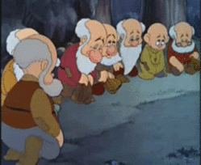

Slide 4
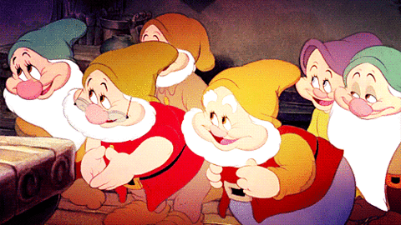

Slide 5
5
3
6
8
4
1
7
9
2
10

Slide 6
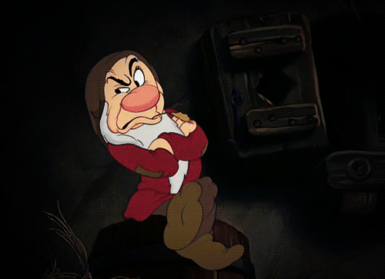
ворчун

Slide 7
1
2
3
4
5
6
7
8
9
10

Slide 8
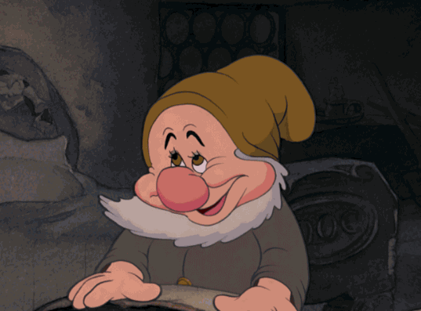
чихун
4

Slide 9

2
4

Slide 10

1
4

Slide 11
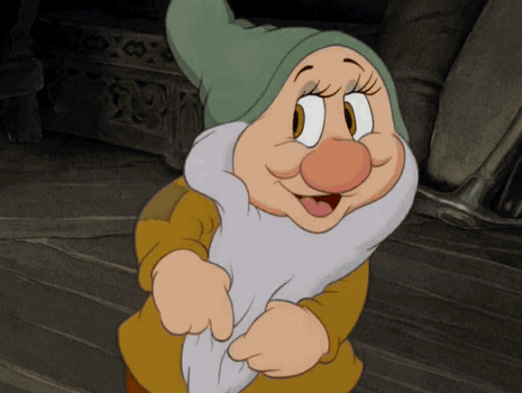
соня
5

Slide 12


1

Slide 13


Slide 14



Slide 15
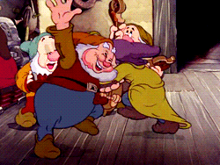

Slide 16
Гномик по лесу гулял,
(Ходьба на месте.)
Колпачок свой потерял.
(Наклоны вперед – «ищем пропажу».)
Колпачок был непростым
Со звоночком золотым.
(Хлопки в ладоши.)
Гному кто точней подскажет,
(Прыжки на месте.)
Где искать ему пропажу?
(Ходьба на месте.)

Slide 17
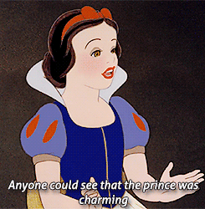

Slide 18
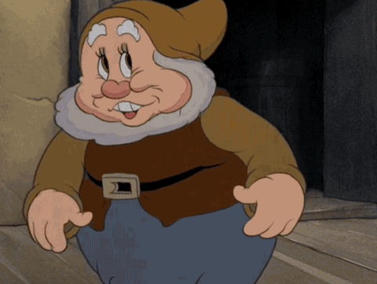
весельчак

Slide 19

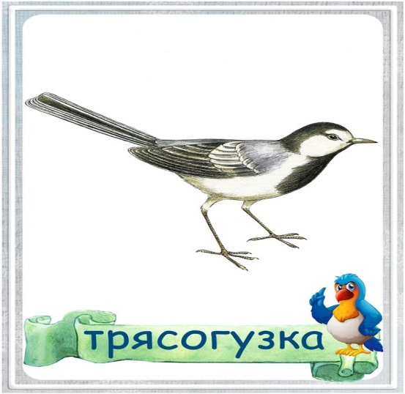

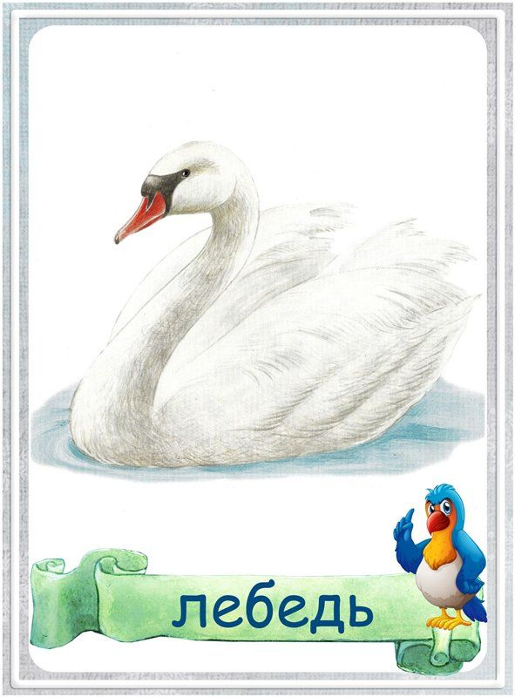
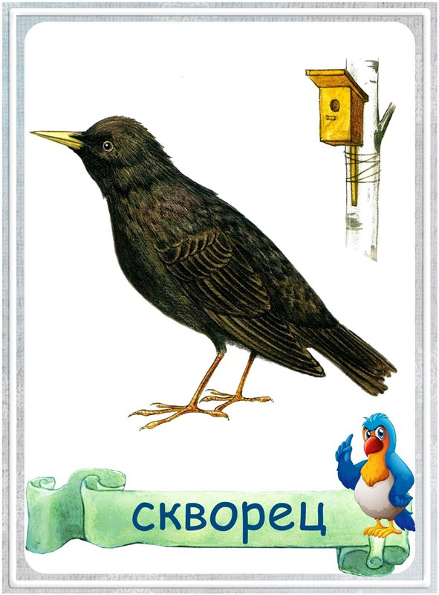
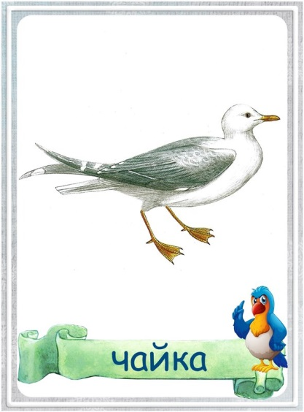




Slide 20

1
1
1
1
1

Slide 21
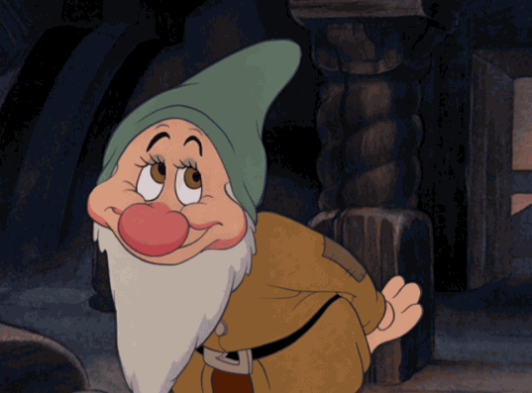
соня

Slide 22
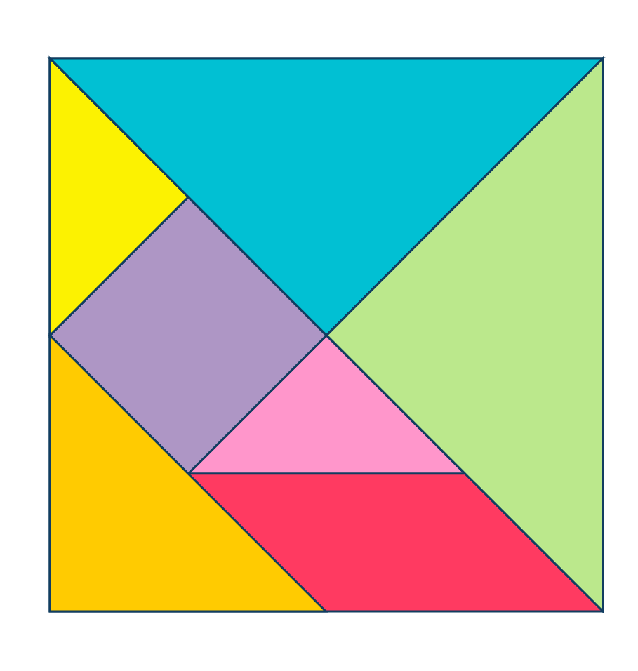

Slide 23


Slide 24
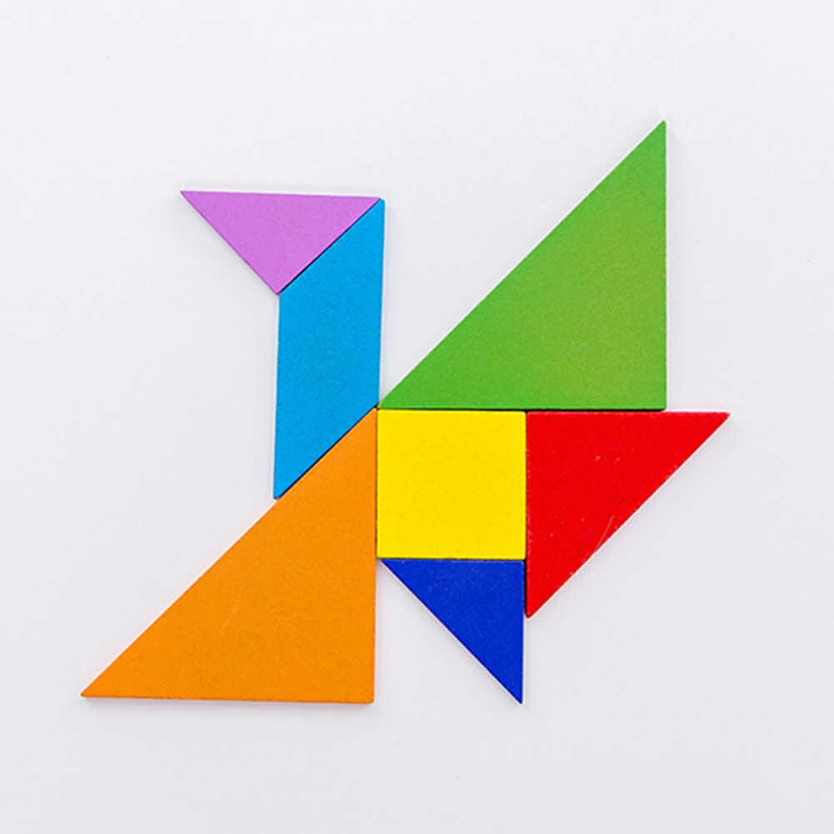

Slide 25
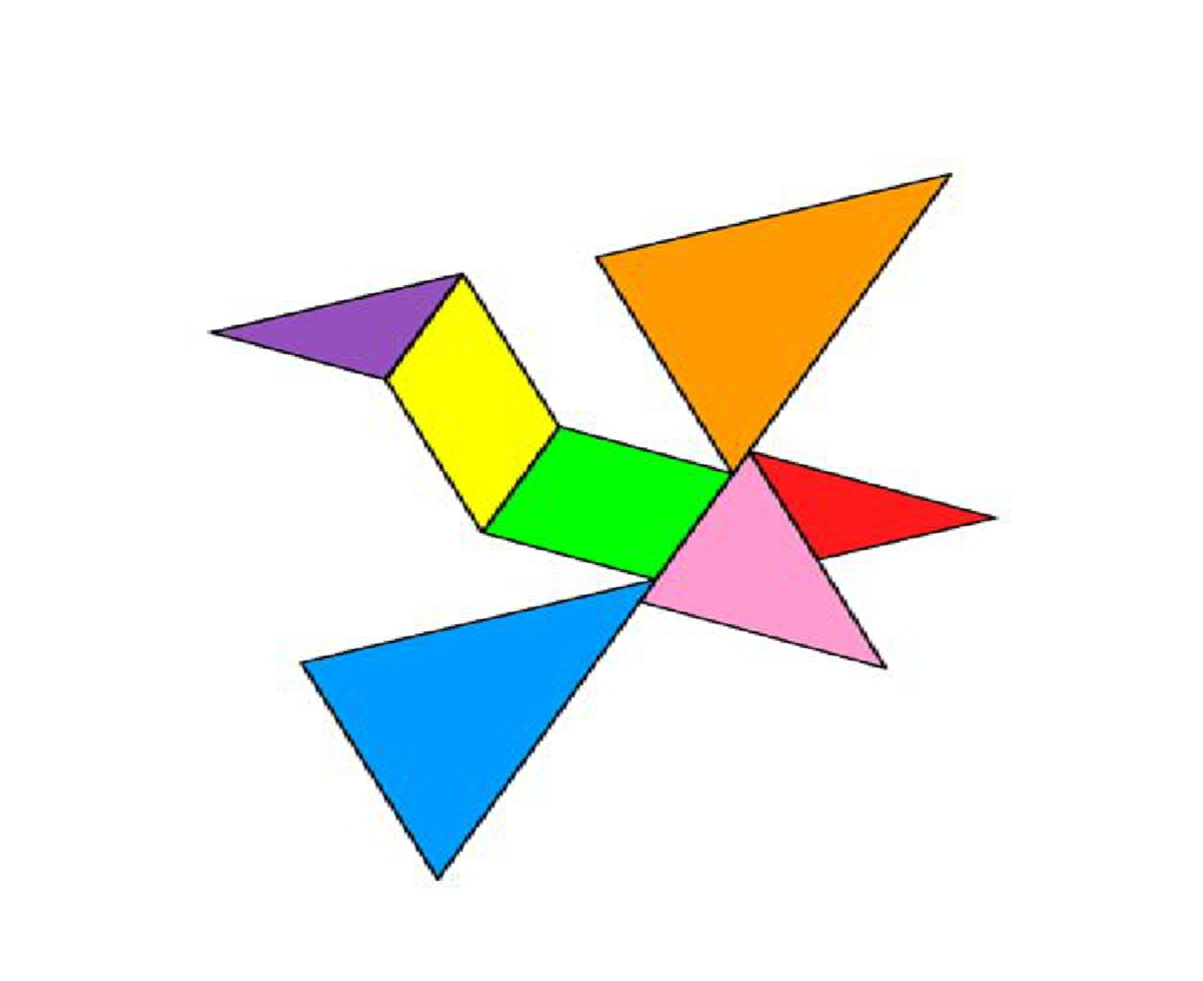


Slide 26
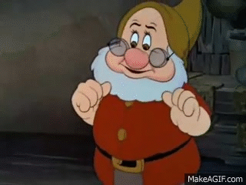
докк

Slide 27
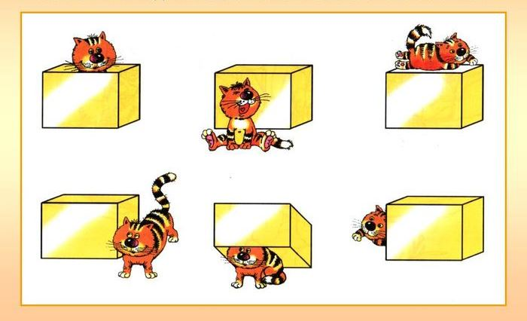

Slide 28
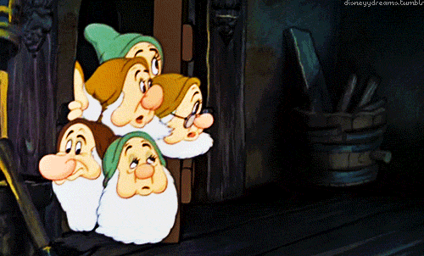

Slide 29



Slide 30
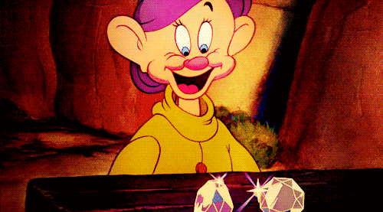

Slide 32
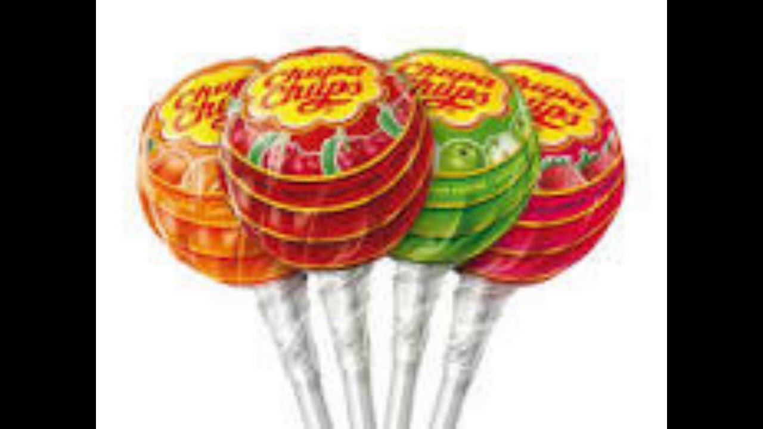

Slide 33
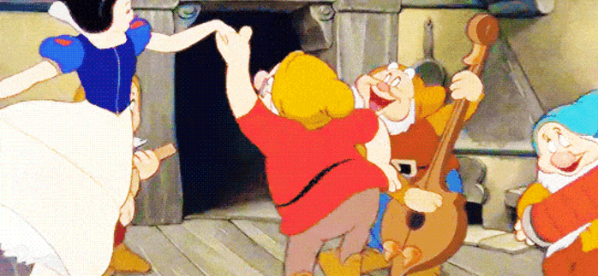

Slide 34
